Slide 1
Wideoanaliza wybranych eksperymentów szkolnych z WYKORZYSTANIEM technologii ICT
RNDr. Bc. Roman Hásek, Ph.D.
VOŠZ, SZŠ a OA Trutnov
Wydział Nauk Przyrodniczych Uniwersystetu w Hradcu Králové
Katedra Chemii – Dydaktyka Chemii

Slide 2
Nowe możliwości wykorzystania technologii ICT W nauce chemii
Analiza doświadczeń z wykorzystaniem zapisu wideo
Budowa aparatury przeznaczonej do prowadzenia tzw. szybkich eksperymentów
Przegląd doświadczeń o podobnym charakterze w kontekście zastosowania opisywanej metody

Slide 3
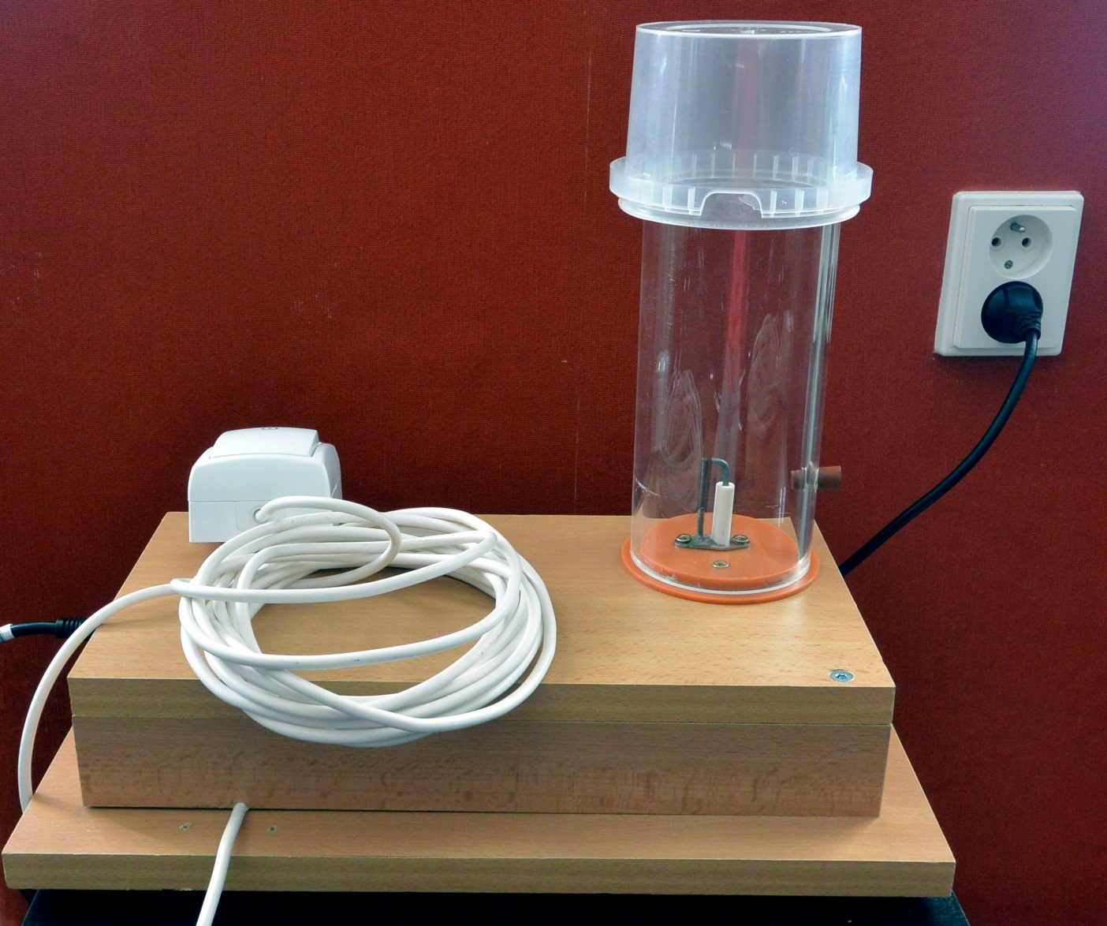
Zmodernizowany model cylindra silnika spalinowego
włącznik
pokrywa
walec z materiału przezroczystego
świeca zapłonowa

Slide 4
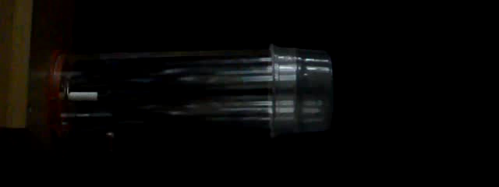
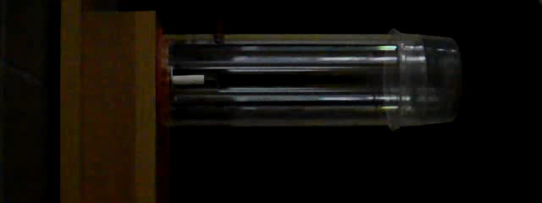
benzyNA WODÓR Gaz ziemny
Notes:
Loud

Slide 5
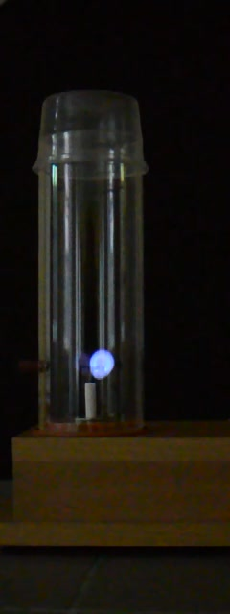
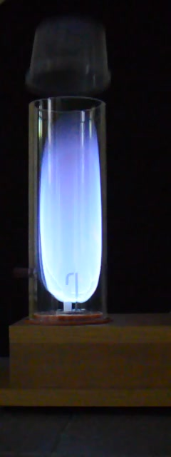
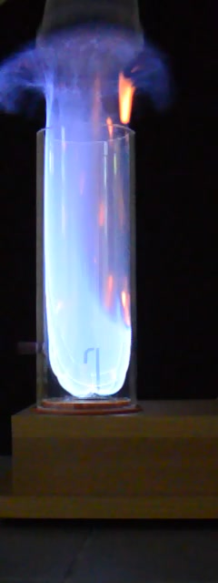
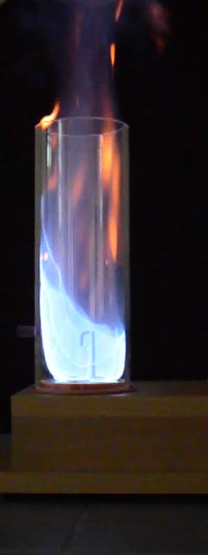
KLATKI KLUCZOWE (KEYFRAME) - BENZYNA

Slide 6
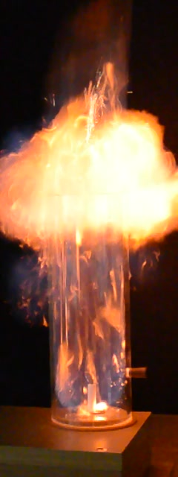
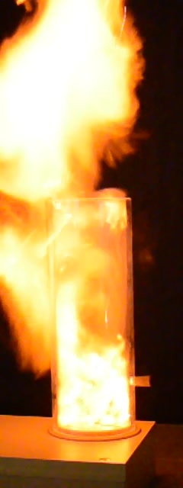
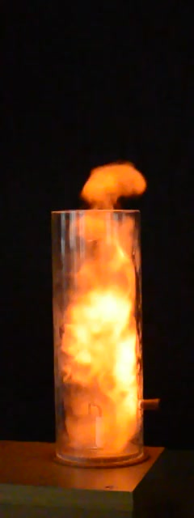
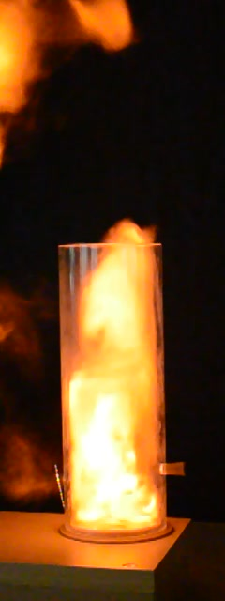
KLATKI KLUCZOWE (KEYFRAME) - WODÓR

Slide 7
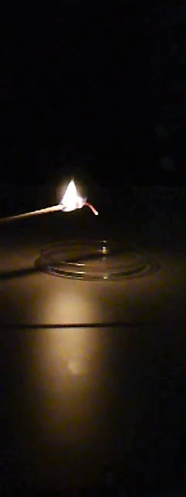
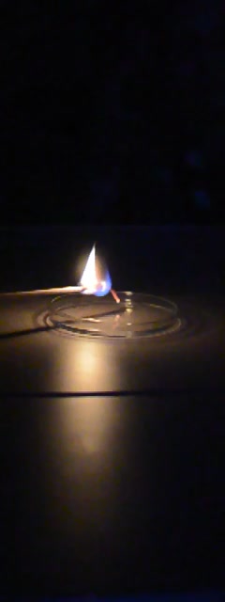
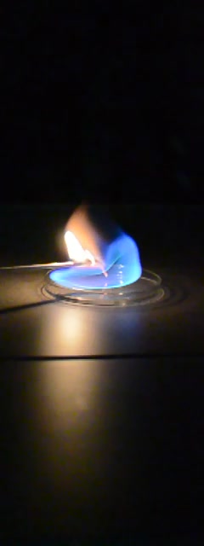
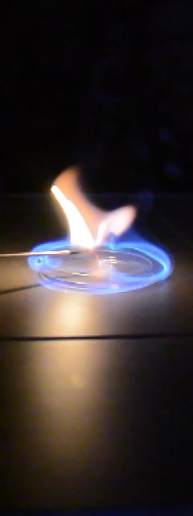
KLATKI KLUCZOWE - ZAPŁON PAR ETANOLU

Slide 8
SIECI SPOŁECZNOŚCIOWE, ANALIZA AKTYWNOŚCI W SIECIACH SPOŁECZNOŚCIOWYCH
Zakres uczestnictwa
  Trzy klasy – 78 uczniów
  Praca zamkniętych grupach - za zgodą zainteresowanych, na zasadzie dobrowolności, bez wpływu na ocenę
Rodzaje aktywności
  Zapisy wideo i zdjęcia
    Wykonane przez uczniów
    Wykonane przez nauczycieli
  Komentarze
  Zadania i testy
  Ocena

Slide 9
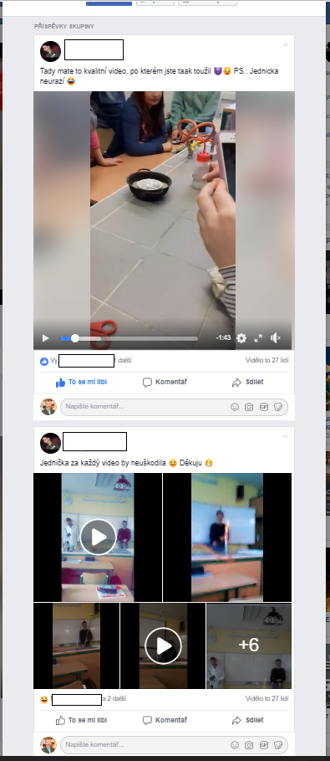
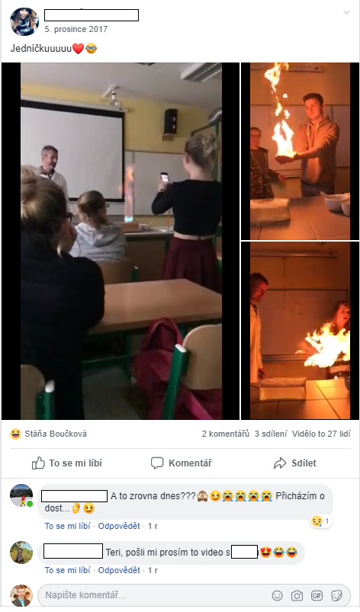
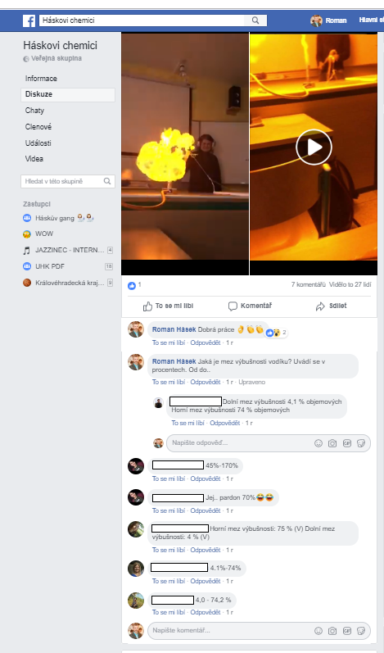

Slide 10
SIECI SPOŁECZNOŚCIOWE, ANALIZA AKTYWNOŚCI W SIECIACH SPOŁECZNOŚCIOWYCH
Zakres uczestnictwa
  Trzy klasy – 78 uczniów
  Praca zamkniętych grupach - za zgodą zainteresowanych, na zasadzie dobrowolności, bez wpływu na ocenę
Rodzaje aktywności
  Zapisy wideo i zdjęcia
    Wykonane przez uczniów
    Wykonane przez nauczycieli
  Komentarze
  Zadania i testy
  Ocena

Slide 11
SIECI SPOŁECZNOŚCIOWE, ANALIZA AKTYWNOŚCI W SIECIACH SPOŁECZNOŚCIOWYCH
Istotne obserwacje:
  Większość – 69% uczniów – odpowiada (zgłasza się) w czasie do jednej godziny.
  Duża część – 42% uczniów – uczestniczy aktywnie (komentarze, wnioski).
  Najaktywniejsi uczniowie nie zaliczają się wyłącznie do grupy uczniów najlepszych.
  Uczniowie, równolegle do korzystania z zasobów sieci społecznościowych, wykorzystują źródła informacji bezpośrednio ze smartfonów.

Slide 12
WYWIAD STANDARYZOWANY Z UCZNIAMI PO ZAKOŃCZENIU ZAJĘĆ
Podejście uczniów do zapisów wideo
  Działanie akceptowane przez większość uczniów
Uczniowie podejmują inny rodzaj aktywności niż zwykłe śledzenie przebiegu eksperymentów
  Propozycje zmian w przyszłości: zapisy 3D, nauka zaoczna, biblioteka zapisów wideo, poprawa jakości
Stosunek uczniów do analizy filmów
  Część uczniów (44%) jest w stanie obejrzeć i przeanalizować zapis bezpośrednio we własnym smartfonie
  Największym zainteresowaniem cieszyły się analizy zapisów wideo wykonywane na naszej aparaturze
  Największą korzyścią jest „widzenie niewidzialnego“ czyli możliwość obserwacji zjawisk niedostrzegalnych okiem nieuzbrojonym.

Slide 13
WYWIAD STANDARYZOWANY Z UCZNIAMI PO ZAKOŃCZENIU ZAJĘĆ
Podejście do aktywności w sieciach społecznościowych
Uczniowie nie są świadomi niebezpieczeństw związanych z aktywnością w sieciach społecznościowych
Uczniowie doceniają możliwość archiwizacji i ponownego korzystania z materiałów w przestrzeni sieci społecznościowych
Zainteresowanie możliwością „aktywnego” uczestnictwa w zajęciach poza przestrzenią szkolną
Propozycja włączenia do procesu dydaktycznego innych sieci społecznościowych np. Instagramu
Konieczność ustalenia jednoznacznych reguł użytkowania zasobów

Slide 14
Dziękuję za uwagę

